Slide 1
Τραύμα στο θώρακα
Χαράλαμπος Κωστάκης DVM, PhD ΑΠΘ

Slide 2
Ταξινόμηση/αιτιολογία
Ανάλογα με το αν το τραύμα εκτείνεται μέχρι τη θωρακική κοιλότητα, αν υπάρχει δηλαδή επικοινωνία της θωρακικής κοιλότητας με το περιβάλλον, τα τραύματα διακρίνονται σε κλειστά ή θλαστικά τραύματα και ανοικτά ή διατιτραίνοντα
Κλειστά τραύματα προκαλούνται από τροχαίο ατύχημα, πτώση από ύψος, κακοποίηση και δάγκωμα
Ανοικτά τραύματα προκαλούνται από δαγκωμα, πυροβολισμό, ανασκολοπισμό και Σεπτέμβρη – Φλεβάρη Τετάρτη, Σάββατο και Κυριακή

Slide 3
Παθολογία
Πνευμοθώρακας/πνευμομεσοπνευμόνιο (ρήξη πνεύμονα, βρόγχου, τραχείας, οισοφάγου ή ανοικτό τραύμα)
Αιμοθώρακας (Ρήξη πνεύμονα, αγγείων του πνεύμονα, μεσοπλεύριων αγγείων, μεγάλων αγγείων της καρδιάς)
Χυλοθώρακας (θωρακικός πόρος)
Πυοθώρακας (σηπτικό τραύμα), σήψη
Πνευμονικές αιμορραγίες (θλάση πνεύμονα)
Κατάγματα πλευρών/ασταθής θώρακας (flail chest)/ ψευδοασταθής θώρακας (ρήξη μεσοπλεύριων μυών)

Slide 4
Παθολογία
Διαφραγματοκήλη
Μετατραυματική μυοκαρδίτιδα
Περικαρδιακή συλλογή (αιμοπερικάρδιο, πνευμοπερικάρδιο) πολύ σπάνια
Μετατραυματικές διαταραχές πήξης

Slide 5
Αρχική διερεύνηση
Κλινική εξέταση (επισκόπηση, ψηλάφηση, ακρόαση)
SpO₂ ή ανάλυση αερίων αίματος για έλεγχο οξυγόνωσης
Καρδιακή συχνότητα, πιέσεις, βλεννογόνοι, ΧΕΤ, σφυγμός για έλεγχο κυκλοφορικού
ΓΕΑ, tp για αιμορραγία, PT, PTT σε υποψία διαταραχής πήξης
ΗΚΓ για αρρυθμίες/περικαρδιακή συλλογή
Υπέρηχο κοιλιάς/θώρακα/καρδιάς για συλλογές
Ακτινογραφίες ή CT μόλις το επιτρέψει η κατάσταση του ζώου (συλλογή, κατάγματα πλευρών, πν. αιμορραγίες, διαφραγματοκήλη). 75% έχουν απεικονιστικά ευρήματα
ΑΤΤ
1^{ο}βάθμια

Slide 6
Κλινική εικόνα
Ταχύπνοια, επιφανειακή αναπνοή
Δύσπνοια/κυάνωση/ορθοπνοϊκή στάση
Βυθιότητα ή σιγή αναπνευστικών ήχων και καρδιακών τόνων, παρασιτικοί ήχοι
Κοιλιακή «παράδοξη» αναπνοή
Ταχυκαρδία (υπόταση)
Τραύμα, ασταθής θώρακας, υποδόριο εμφύσημα, ήχος κατά την αναπνοή

Slide 7
Αρχική σταθεροποίηση
Παροχή Ο₂ με οποιοδήποτε τρόπο δεν στρεσάρει το ζώο
Τοποθέτηση φλεβοκαθετήρα, έναρξη χορήγησης υγρών, προσοχή στον υπερβολικό ρυθμό χορήγησης σε πνευμονικές αιμορραγίες και περικαρδιακή συλλογή
Αναλγησία/ηρέμηση
Θωρακοκέντηση, με προσοχή εάν δεν έχει αποκλειστεί η διαφραγματοκήλη (τρώση σπλάχνου)
Εάν υπάρχει ανοικτό τραύμα στο θώρακα πρέπει να κλείσει πρόχειρα

Slide 8
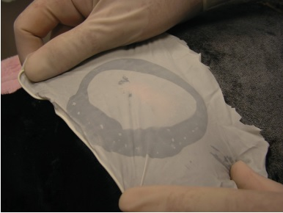
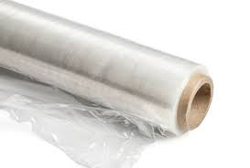
Αρχική σταθεροποίηση

Slide 9
Θωρακοκέντηση
Στερνική κατάκλιση ιδανικά, flow by O₂, χειρουργική αντισηψία πεδίου, άσηπτη τεχνική
Πεταλούδα 18 – 22G, 3-way, σύριγγα 60ml
Είσοδος 7^{ο} – 10^{ο} μεσοπλεύριο, ακριβώς προσθίως της προηγούμενης πλευράς
Ανάλογα με το είδος της συλλογής αυτή κινείται με τη βαρύτητα, ο αέρας «προς τα πάνω», το υγρό «προς τα κάτω»
Αίσθηση «τριβής» στην άκρη της βελόνας, ανάσυρση

Slide 10
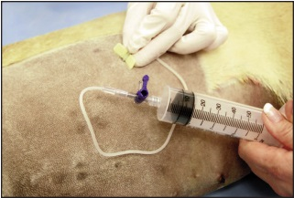
Θωρακοκέντηση

Slide 11
Πλευριτική συλλογή
Όλα τα είδη πλευριτικής συλλογής μπορούν να εμφανιστούν μετά από τραύμα αλλά ο πυοθώρακας συνήθως εκδηλώνεται σε βάθος χρόνου (ημέρες)
Αρχική σταθεροποίηση και διαγνωστική διερεύνηση κοινές για όλα τα είδη συλλογής
Κλινική εικόνα/ακροαστικά ευρήματα/ιστορικό τραύματος
Θωρακοκέντηση/ανάλυση υγρού
Υπέρηχος (TFAST)
Ακτινογραφία

Slide 12
Παθολογία πλευριτικής συλλογής
Η πλευριτική κοιλότητα έχει φυσιολογικά αρνητική πίεση, η οποία διατηρεί τις κυψελίδες ανοικτές. Όταν αρχίζει να ↑ η πίεση οι κυψελίδες αρχίζουν να κολαψάρουν (ατελεκτασία) και ↓ η ανταλλαγή αερίων. Αυτό προκαλεί αντισταθμιστική ταχύπνοια και η αντιστάθμιση εξαρτάται άμεσα από τις λειτουργικές παρακαταθήκες του πνεύμονα
Η ↑ ενδοθωρακική πίεση επιδρά και στα μεγάλα αγγεία της καρδιάς, κυρίως την οπίσθια κοίλη φλέβα, και αρχίζει να ↓ η φλεβική επιστροφή στην καρδιά (υπόταση)

Slide 13
Επιπλέον…
Έμφαση στο κυκλοφορικό στον αιμοθώρακα καθώς η απώλεια αίματος που μπορεί να προκαλέσει συμπτώματα υποογκαιμίας (10 – 15% συνολικού όγκου αίματος) είναι συνήθως μικρότερη από την ποσότητα που μπορεί να προκαλέσει αναπνευστική δυσχέρεια (>20ml/kg)
Π.χ. Για 20kg σκύλο 15%x(90x20)=270ml ενώ 20x20=400ml
Στον πνευμοθώρακα υπό τάση, όπου η ενδοθωρακική πίεση αυξάνεται διαρκώς, μπορεί να ξεπεράσει την πίεση της οπίσθιας κοίλης φλέβας, προκαλώντας shock και σοβαρή υποξαιμία, εξαιρετικά επείγον
Σε υποψία πνευμοθώρακα υπό τάση ανοίγεται τρύπα στο θωρακικό τοίχωμα (σε ετοιμότητα για διασωλήνωση/θετικό αερισμό)

Slide 14
Ανάλυση πλευριτικού υγρού
Στον αιμοθώρακα υπολογίζεται HCT πλευριτικού υγρού. Τυπικά πρέπει να είναι >10% αλλά σε πρόσφατη αιμορραγία μπορεί να φτάσει το 50% του HCT του ζώου. Εάν συμβεί ιατρογενής «επιμόλυνση» με αίμα (π.χ. τρώση αγγείου κατά τη θωρακοκέντηση) θα πήξει
Σε χυλοθώρακα υπολογίζονται τριγλυκερίδια στο πλευριτικό υγρό και πρέπει να είναι υψηλότερα από αυτά του αίματος
Σε πυοθώρακα το υγρό έχει χαρακτηριστικά εξιδρώματος, είναι συνήθως διαγνωστική η κυτταρολογική του εικόνα (εκφυλισμένα ή μη ουδετερόφιλα ± κόκκοι ή βακτήρια) και συστήνεται αποστολή δείγματος για καλλιέργεια και αντιβιόγραμμα

Slide 15
α/α

Slide 16
Απεικονιστικά ευρήματα (α/α)
Απόσταση πνεύμονα από το θωρακικό τοίχωμα και το διάφραγμα (υφής μαλακών μορίων για υγρό, αέρα για πνευμοθώρακα)
Διαγράφονται οι λοβοί
Ανύψωση καρδιακής σκιάς από το στέρνο (πνευμοθώρακας) ή ασαφή όρια καρδιακής σκιάς (υγρή πλευριτική συλλογή)
Πυκνωτικός πνεύμονας
Μετατόπιση διαφράγματος οπισθίως

Slide 17
Προσοχή…
Δεν πάμε το ζώο στο ακτινολογικό αν δεν έχει σταθεροποιηθεί το αναπνευστικό του
Δεν το πιέζουμε για να βγάλουμε πλάγια λήψη ( η στερνική κατάκλιση είναι η πιο άνετη για το αναπνευστικό)
Μπορούμε να βγάλουμε μία λήψη «όπως βολεύεται μόνο του στο τραπέζι»
Συνήθως η διάγνωση γίνεται με θωρακοκέντηση και η ακτινογραφία μετά απλά ελέγχει αν έγινε πλήρης κένωση της πλευριτικής κοιλότητας

Slide 18
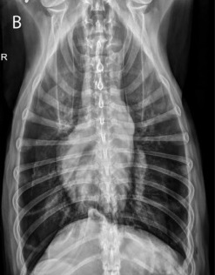
Πνευμοθώρακας

Slide 19
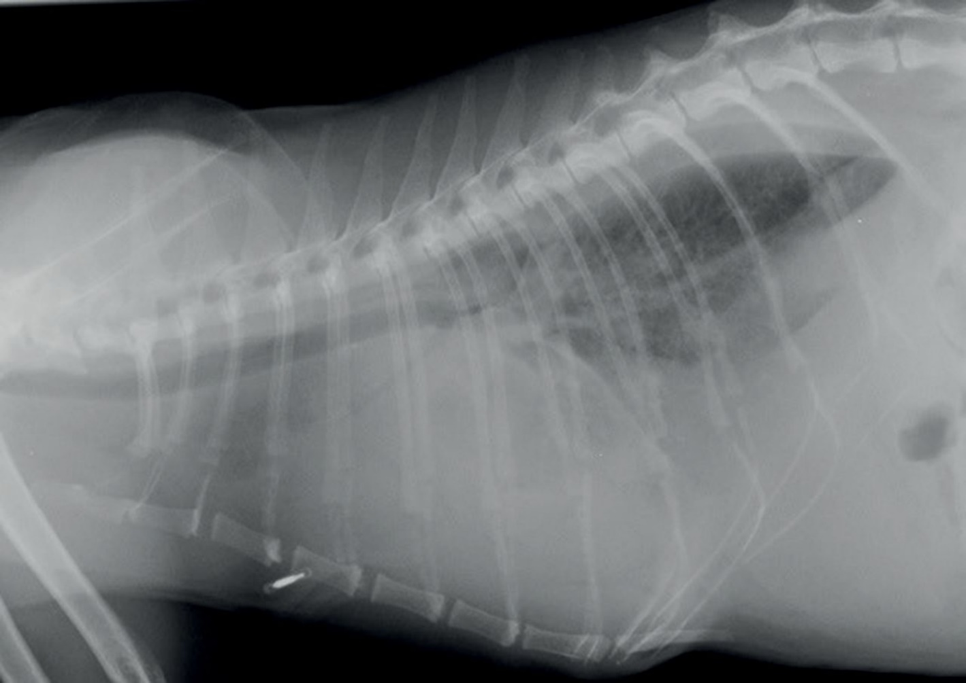
Υγρή πλευριτική συλλογή

Slide 20
TFAST
Η πλευριτική συλλογή εντοπίζεται εύκολα με τον υπέρηχο αλλά δύσκολα διαχωρίζεται το είδος της συλλογής (υγρό ↔ αέρας)
Η εντόπιση της συλλογής σε σχέση με τη βαρύτητα είναι που δίνει την τελική διάγνωση
Ανάλογα του βάθους του θώρακα που καταλαμβάνει η συλλογή (σε 3^{α} του θωρακικού τοιχώματος) κατατάσσεται σε ήπια, μέτρια και σοβαρή
Ήπιες πλευριτικές συλλογές εντοπίζονται «στις γωνίες»

Slide 21
“Glide” sign
Όταν τα πέταλα του υπεζωκότα είναι σε επαφή γλιστράει με την αναπνοή το περισπλάχνιο πέταλο πάνω στο περίτονο με αποτέλεσμα η γραμμή του υπεζωκότα να μοιάζει να λαμπυρίζει
Φυσιολογικά εμφανίζονται κάτω από τη γραμμή του υπεζωκότα μικρά artifacts (παράσιτα) σαν ουρά κομήτη
Σε πλευριτική συλλογή, οπότε τα πέταλα του υπεζωκότα δεν είναι σε επαφή, η γραμμή φαίνεται ακίνητη

Slide 22
“Glide” sign

Slide 23
Αντιμετώπιση
Θωρακοκέντηση/ήσεις
Τοποθέτηση καθετήρα/ων θώρακα
Συνεχής αναρρόφηση
Πλευρόδεση με αίμα (πνευμοθώρακας)
Χειρουργική αντιμετώπιση

Slide 24
Καθετήρες θώρακος
Ενδείκνυνται όταν υπάρχει συνεχής διαρροή και απαιτούνται συχνές θωρακοκεντήσεις (>2/h), όταν υπάρχει μεγάλη διαρροή (υπό τάση) και μετά από θωρακοτομή
Απαιτείται ηρέμηση ή αναισθησία και μεσοπλεύριος αποκλεισμός (θωρακοκέντηση για σταθεροποίηση)
Συστήνεται λήψη ακτινογραφίας μετά την τοποθέτηση για έλεγχο της πορείας του καθετήρα
Είναι επώδυνες και ενοχλητικές (αναλγησία και κολλάρο Ελισσάβετ)
Μπορούν να συνδεθούν με συσκευή συνεχούς αναρρόφησης και να χρησιμοποιηθούν για πλευρόδεση

Slide 25
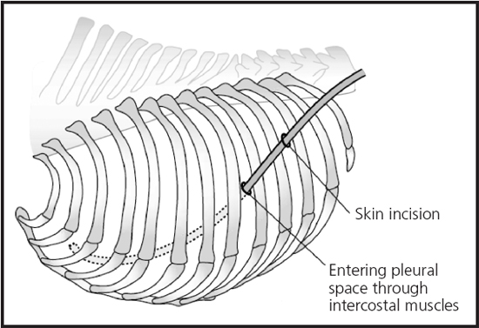
Καθετήρες θώρακος

Slide 26
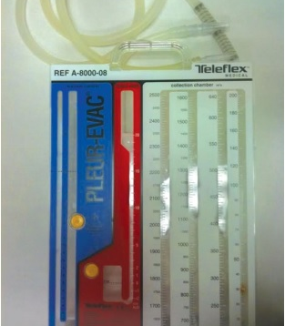
Συνεχής αναρρόφηση
Όταν η συλλογή δεν ελέγχεται με περιοδικές αναρροφήσεις
Επιταχύνει τη «συγκόλληση» των πετάλων του υπεζοκώτα
Ελεγχόμενη πίεση (<20cmH₂O)
Όταν η πλευριτική κοιλότητα είναι άδεια «ρουφάει» αέρα απ’ έξω

Slide 27
Πλευρόδεση με αίμα
Χορηγείται φρέσκο αίμα (χωρίς αντιπηκτικό) ώστε η ινική που παράγεται κατά την πήξη να σταματήσει τη διαρροή και να «κολλήσει» τα δύο πέταλα του υπεζοκώτα
Κένωση θώρακα→αιμοληψία (5 – 10 ml/kg)→άμεση χορήγηση του αίματος από θωρακοστομία ή με θωρακοκέντηση σε ένα ή και τα δύο ημιθωράκια→flushing με ορό→αλλαγές κατάκλισης (/15΄)→όχι αναρρόφηση για κάποιες ώρες
>60% αρκεί μία χορήγηση
Συχνότερη επιπλοκή η επιμόλυνση
Και σε (3) γάτες με αίμα αιμοδότη

Slide 28
Αντιμετώπιση
Ερευνητική θωρακοτομή (μέση στερνοτομή) ειδικά σε επίμονο πνευμοθώρακα και αιμοθώρακα
Μετατραυματικός χυλοθώρακας σπάνια απαιτεί χειρουργική αντιμετώπιση, συνήθως αυτοπεριορίζεται σε 10 ημέρες
Σε σοβαρό αιμοθώρακα υποστήριξη κυκλοφορικού με κρυσταλλοειδή (απώλεια <20% συνολικού όγκου αίματος) ή ολικό αίμα/παράγωγα αίματος

Slide 29
Νοσηλεία
Εντατική νοσηλεία
Cage rest
Αναλγησία
Κένωση του θώρακα κατ’ ανάγκη
Ο₂ (αυξάνει το ρυθμό απορρόφησης του αέρα από την πλευριτική κοιλότητα)
Οίδημα επανέκπτυξης

Slide 30
Διαφραγματοκήλη
Διαφραγματοκήλη λέγεται η ρήξη του διαφράγματος και η είσοδος κοιλιακών σπλάχνων στην πλευριτική κοιλότητα
Προκαλείται και από κλειστά (λόγω απότομης συμπίεσης/αποσυμπίεσης) και από ανοικτά τραύματα (τρώση του διαφράγματος)
Όλα τα κοιλιακά σπλάχνα μπορεί να εισέλθουν στην πλευριτική κοιλότητα εκτός από την ουροδόχο κύστη, το απευθυσμένο και τη φυσιολογικού μεγέθους μήτρα

Slide 31
Διαφραγματοκήλη
Όσον αφορά στην παθολογία, κλινική εικόνα, διάγνωση και αρχική σταθεροποίηση δεν διαφέρει πολύ από μία πλευριτική συλλογή
Ανάλογα το σπλάχνο, και κατά πόσο ή όχι συνεχίζει να λειτουργεί, μπορεί να εμφανιστούν συμπτώματα και από τα κοιλιακά όργανα (πχ. ίκτερος σε στραγγαλισμό/δυσλειτουργία του ήπατος)
Η πιο επείγουσα περίπτωση είναι η είσοδος του στομάχου στο θώρακα καθώς το στομάχι μπορεί απότομα να αυξηθεί σε μέγεθος (συνήθως διάταση από αέρια) και να επιδεινώσει ραγδαία την κλινική εικόνα
Η θεραπεία είναι 100% χειρουργική, χρειάζεται επιστροφή των σπλάχνων στην κοιλιά και αποκατάσταση της ρήξης του διαφράγματος

Slide 32
Διάγνωση
Κλινική εικόνα (ταχύπνοια, επιφανειακή αναπνοή, δύσπνοια κλπ)
Ιστορικό τραύματος
Ακρόαση (βυθιότητα/σιγή/βορβορυγμοί)
Ήπια ψηλάφηση κοιλίας (απουσία σπλάχνων)
Υπέρηχος (παρουσία σπλάχνων στο θώρακα, απουσία σπλάχνων από την κοιλιά)
Ακτινογραφία
Θωρακοκέντηση?

Slide 33
α/α
Μετά την αρχική σταθεροποίηση (ειδικά εάν δεν γίνει θωρακοκέντηση)
Όσο το δυνατόν πιο ήπιοι χειρισμοί
Όχι απαραίτητα πλάγια λήψη («όπως κάτσει»)
Flow-by O₂
Σε ετοιμότητα για διασωλήνωση της τραχείας και παροχή θετικού αερισμού

Slide 34
α/α
Ακεραιότητα διαφράγματος
Παρουσία σπλάχνων στη θωρακική κοιλότητα
Ατελεκτασία του πνεύμονα
Υγρή πλευριτική συλλογή
Πνευμοθώρακας

Slide 35
α/α

Slide 36
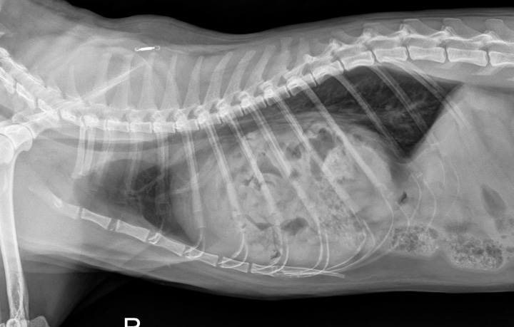
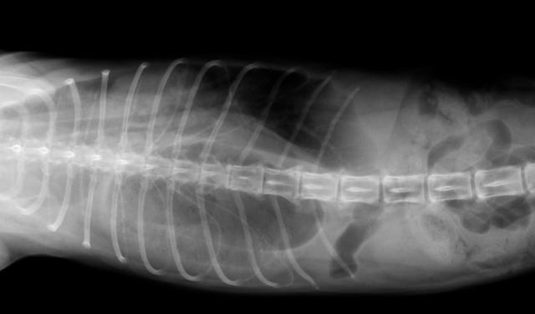

Slide 37
Πνευμονικές αιμορραγίες
Θλάση του πνευμονικού παρεγχύματος λόγω συμπίεσης/αποσυμπίεσης που προκαλεί ρήξη κυψελίδων και αγγείων και βλάβη στο ενδοθήλιο
Συχνές μετά από θλαστικό τραύμα (έως 50% μετά από τροχαίο)
Δυσχεραίνουν την ανταλλαγή αερίων

Slide 38
Απεικονιστικά ευρήματα (α/α)
Καθυστερημένη εμφάνιση στις ακτινογραφίες (τουλάχιστον 4- 6h, έως 48h)
Ασαφής εικόνα με διάμεσου τύπου αλλοιώσεις, ίσως βρογχικού (αν δεν είναι γεμάτοι οι βρόγχοι με αίμα), δδ με πνευμονία και νεοπλασία
Συνήθως κοντά σε «σκληρές» δομές όπως η ΣΣ, οι πλευρές, το ήπαρ και η καρδιά
Σε αμφιβολία, η απεικονιστική τους εικόνα βελτιώνεται μέρα με τη μέρα και συνήθως εξαφανίζονται εντός 1 εβδμάδας

Slide 39
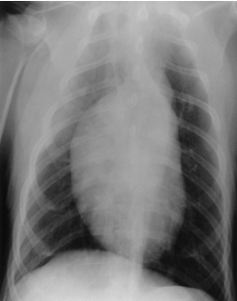
Πνευμονικές αιμορραγίες

Slide 40
U/S (VetBLUE)
Όσο αυξάνει το υγρό περιεχόμενο του πνεύμονα (πν. οίδημα, πν. αιμορραγίες) ή/και μειώνεται η περιεκτικότητα σε αέρα (ατελεκτασία), ο πνεύμονας χαρακτηρίζεται «υγρός»
Η διαφοροποίηση βασίζεται στην κατανομή των «υγρών» περιοχών στο ημιθωράκιο (πν. οίδημα ↔ εισρόφηση ↔ πν. αιμορραγία)
Σε θλάση πνεύμονα, η προσβεβλημένη περιοχή απεικονίζεται «υγρή»

Slide 41
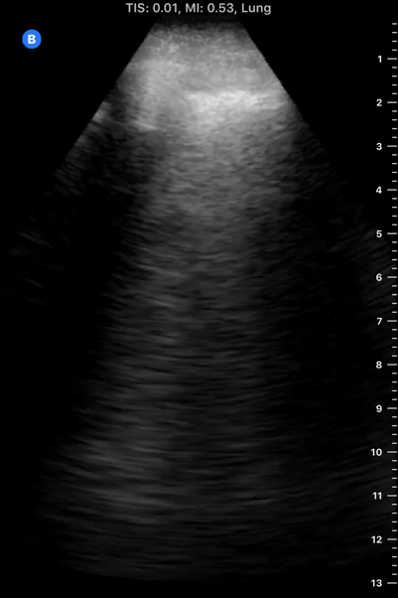
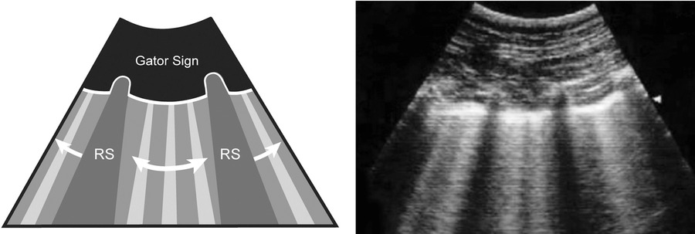
“B lines”
>3 B lines ανά μεσοπλέυριο υποδηλώνουν μεγάλη συγκέντρωση υγρού στον πνεύμονα

Slide 42
Αντιμετώπιση
Συντηρητική
O₂
Cage rest
Αναλγησία
Κρυσταλλοειδή (θεωρητικά μπορούν να επιδεινώσουν το οίδημα λόγω βλάβης στο ενδοθήλιο των αγγείων, κλινικά δεν υπάρχει καμία τέτοια αντένδειξη, προσοχή όμως εάν υπάρχει ενεργός αιμορραγία)
Αντιβιοθεραπεία εάν υπάρχει και άλλη ένδειξη (προδιαθέτουν σε πνευμονία στον άνθρωπο, στο σκύλο μάλλον όχι)
Μηχανικός αερισμός σε σοβαρή υποξαιμία

Slide 43
Πρόγνωση
Πολύ καλή
Μέσος όρος νοσηλείας ≈ 48h
Θνησιμότητα ≈ 7%

Slide 44
Κατάγματα πλευρών
Συχνά και στα ανοικτά και στα κλειστά τραύματα του θώρακα
Ίδια πλευρά με το τραύμα, συχνότερα στις οπίσθιες πλευρές και στη μεσότητα της πλευράς
Πολλαπλά κατάγματα συνεχόμενων πλευρών προκαλούν ασταθή θώρακα (flail chest), ένα τμήμα του θωρακικού τοιχώματος που κινείται αντίστροφα από το υπόλοιπο κατά την αναπνοή (δδ ψευδο-ασταθής θώρακας που οφείλεται σε ρήξη μεσοπλεύριων μαλακών ιστών)
Πολύ συχνά συνοδεύονται από πνευμονικές αιμορραγίες, οι οποίες ευθύνονται περισσότερο για την αναπνευστική δυσχέρεια παρά τα κατάγματα των πλευρών
Επώδυνα

Slide 45
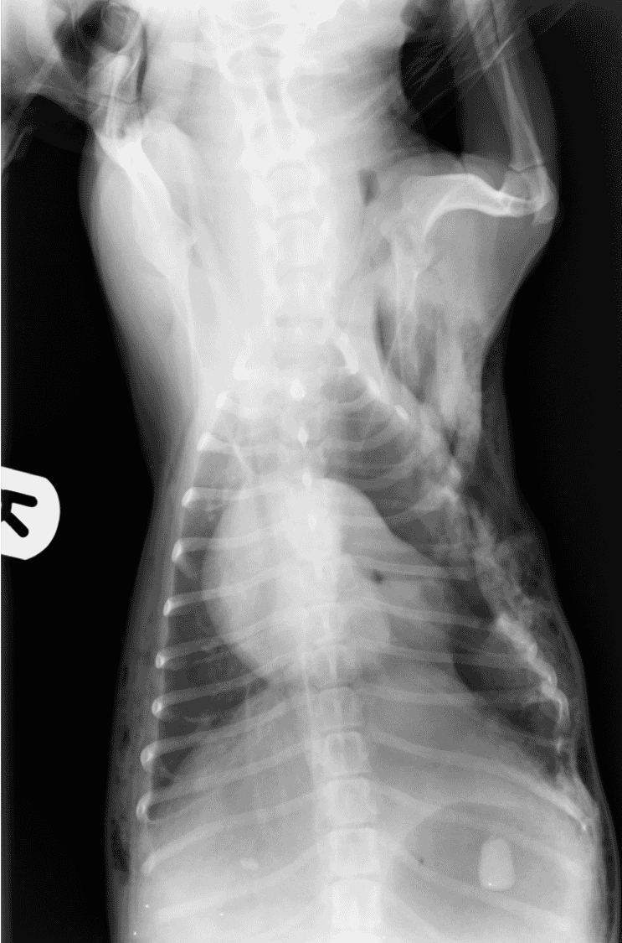
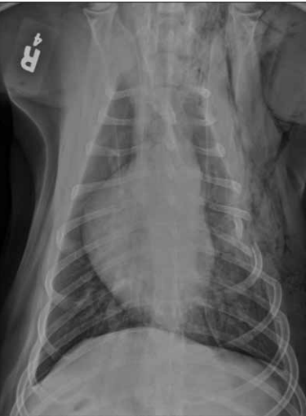
Απεικονιστικά ευρήματα
Εύκολη διάγνωση με 2 κάθετες λήψεις
Συνήθως από την πλευρά του τραυματισμού

Slide 46
Αντιμετώπιση
Συχνότερα συντηρητική
Αναλγησία
Ακινητοποίηση θωρακικού τοιχώματος (χωρίς να δυσχεραίνει την αναπνοή) ώστε τυχόν αιχμηρά καταγματικά άκρα να μην τραυματίσουν μαλακούς ιστούς
Σε flail chest πλάγια κατάκλιση στην πλευρά του τραύματος
Χειρουργική αντιμετώπιση μόνο σε εκτεταμένα τραύματα του θωρακικού τοιχώματος ή αν υπάρχει μεγάλη παρεκτόπιση

Slide 47
Πρόγνωση
Πολύ καλή
Ανεξάρτητη από συντηρητική ή χειρουργική αντιμετώπιση
Χειροτερεύει ανάλογα με τα συνοδά προβλήματα γι αυτό και συνδέεται με το ΑΤΤ
Δυσμενής πρόγνωση με ΑΤΤ > 5

Slide 48
Μετατραυματική μυοκαρδίτιδα
Θλάση του μυοκαρδίου μετά από τραυματισμό συχνά προκαλεί κοιλιακές αρρυθμίες (εκτακτοσυστολές, κοιλιακή ταχυκαρδία, κοιλιακός ινιδισμός) και έχουν αναφερθεί και κολπικός ινιδισμός και φλεβοκομβική ταχυκαρδία
Δεν εντοπίζονται ειδικά κλινικά συμπτώματα (αδυναμία, εύκολη κόπωση) αλλά μπορεί να καλύπτονται από τη γενικότερη κατάσταση του ζώου
Δεν συσχετίζονται με το ΑΤΤ και δεν αναφέρεται θνησιμότητα λόγω των αρρυθμιών αλλά περιπλέκονται εάν συνυπάρχει υποογκαιμία, γαλακτική οξέωση και διαταραχές του K⁺
Έχουν αναφερθεί ρήξη της καρδιάς και στο σκύλο και τη γάτα και ρήξη μεσοκοιλιακού διαφράγματος μετά από σοβαρό τραυματισμό

Slide 49
Μετατραυματική μυοκαρδίτιδα
Σε μελέτη σε 30 σκύλους με τροχαίο ατύχημα το αρχικό ΗΚΓ εντόπισε αρρυθμίες σε 4 ενώ με τη χρήση Holter εντοπίστηκαν σε 29/30
Εμφανίζονται έως και 48h μετά τον τραυματισμό και διαρκούν max 96h (από την εμφάνισή τους)
Σε βιοχημικό έλεγχο μπορεί να βρεθούν υψηλά επίπεδα CK, LDH, AST(↓ ειδικότητα) και CnTI
Ανταποκρίνονται στη χορήγηση λιδοκαΐνης

Slide 50
Διαταραχές πήξης του αίματος
Το βαρύ τραύμα μπορεί να προκαλέσει διαταραχή πήξης του αίματος (≈15% στον άνθρωπο) με τουλάχιστον 2 μηχανισμούς
Η διαταραχή που σχετίζεται με το τραύμα και το σοκ (ACOTS) προϋποθέτει βαρύ τραύμα, εκτεταμένη καταστροφή ιστών και ↑ κατεχολαμινών και χαρακτηρίζεται από ↑πηκτικότητα και ινωδόλυση
Η διαταραχή που σχετίζεται με την ανάνηψη με υγρά (RAC) προϋποθέτει επιθετική χορήγηση υγρών (αραίωση κ υπασβεστιαιμία) ± οξέωση ± υποθερμία και χαρακτηρίζεται από ↓ινωδογόνο

Slide 51
Διαταραχές πήξης του αίματος
Στο σκύλο και τη γάτα τα πράγματα είναι ακόμη θολά και δεν υπάρχουν αρκετές έρευνες αλλά έχουν βρεθεί διαταραχές πήξης μετά από τραυματισμό σε ποσοστά 2% – 47.2%
Στο σκύλο η πιθανότητα εμφάνισης διαταραχής πήξης έχει συσχετιστεί με ΑΤΤ >5
Διάγνωση με έλεγχο πηκτικότητας (PT, PTT)
Αντιμετώπιση με ολικό αίμα ή φρεσκοκατεψυγμένο πλάσμα (παράγοντες πήξης) ± αντιινωδολυτικά (ACOTS)

